Slide 1
ИЗМЕНЕНИЯ СОДЕРЖАНИЯ МЕЛАТОНИНА И НЕЙРОТРОФИНОВ ПРИ РАЗВИТИИ ПРИЗНАКОВ БОЛЕЗНИ АЛЬЦГЕЙМЕРА И ИХ КОРРЕКЦИИ АНТИОКСИДАНТАМИ
Аспирант: Рудницкая Е.А.
Научный руководитель: д.б.н. с.н.с. Стефанова Н.А.
Новосибирск 2016

Slide 2
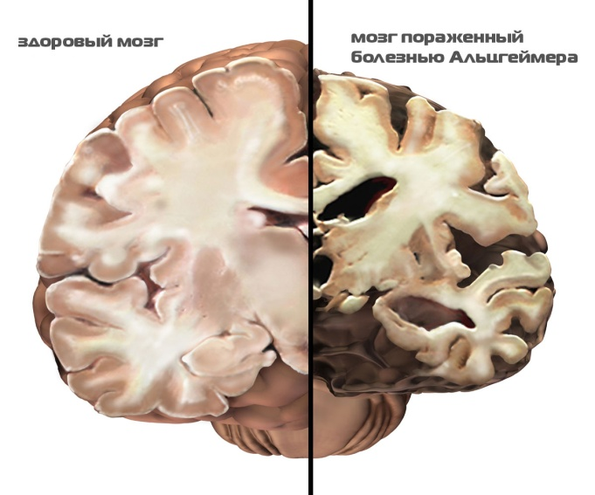
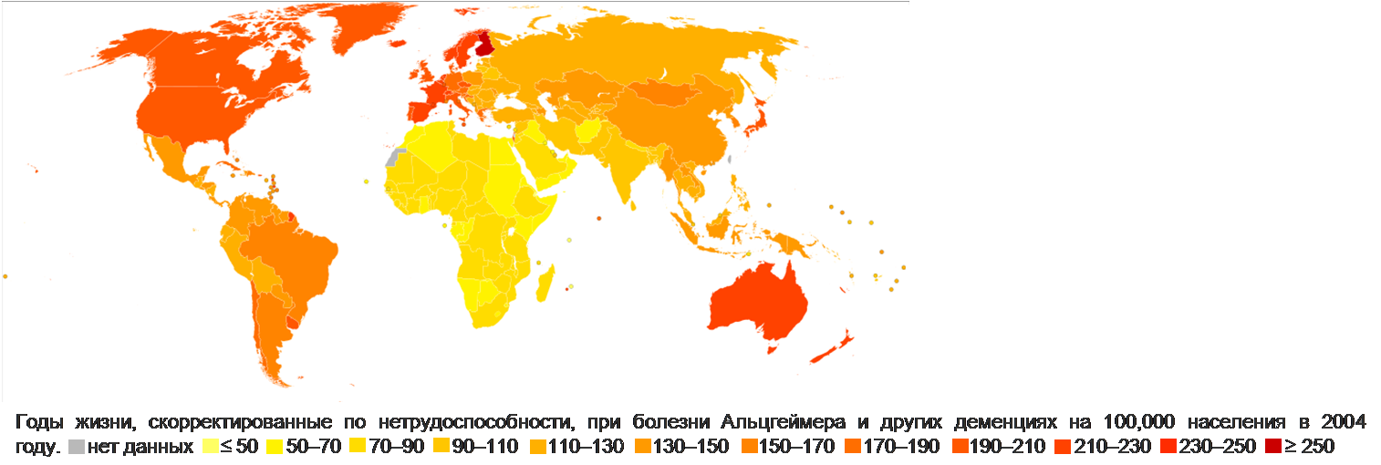
Болезнь Альцгеймера (БА)
Ключевые признаки БА:
гиперпродукция белка-предшественника амилоида-β
накопление амилоида-β => амилоидные бляшки
гиперфосфорилирование тау-белка => нейрофибриллярные клубки
синаптическая недостаточность
гибель нейронов
воспаление
митохондриальная дисфункция
окислительный стресс
Мозг здорового человека
Мозг человека с БА
https://en.wikipedia.org/
Notes:
Достижения медицины второй половины XX века определили увеличение продолжительности жизни людей и как следствие – рост числа связанных со старением заболеваний. По мере постарения населения в мире растёт заболеваемость болезнью Альцгеймера (БА) – наиболее распространённой формой сенильной деменции, эффективных способов профилактики и лечения которой нет, что обусловлено неполнотой знаний патогенеза заболевания, механизмов перехода физиологических возрастных изменений мозга в патологический процесс. Такая ситуация обусловлена невозможностью исследовать эти вопросы на людях, тем более – ранние доклинические стадии развития БА, а также отсутствием адекватных биологических моделей заболевания.

Slide 3
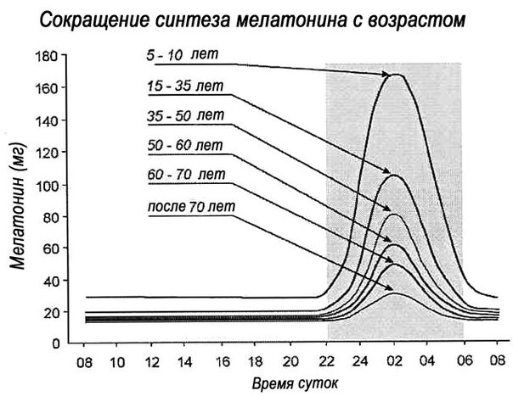
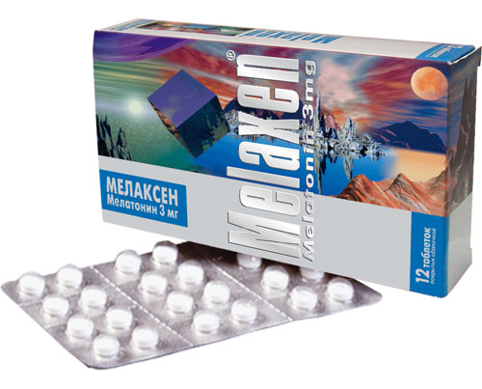
Мелатонин
Снижение продукции мелатонина с возрастом рассматривается как один из ведущих механизмов старения и развития связанных с ним заболеваний
Анисимов, 2008
Экзогенный мелатонин способен замедлять развитие:
нейродегенеративных заболеваний (Kaur, Ling, 2008)
возрастной макулярной дегенерации (Rastmanesh, 2011)
диабета 2 типа (Lyssenko et al., 2009)
рака (Анисимов, 2008)
Notes:
Так как митохондрии являются главным источником АФК в клетке, и, в то же время, они наиболее уязвимы к их повреждающему воздействию, эффективные антиоксиданты должны элиминировать АФК на месте их образования, т.е. в митохондриях. Перспективным антиоксидантом, адресованным непосредственно в митохондрии, является вещество SkQ1, содержащее пластохинон и трифенилфосфоний, соединённые декановым мостиком. SkQ1 является регенерируемым антиоксидантом многократного действия; он накапливается в митохондриях клеток и защищает их от апоптоза и некроза, вызванных АФК. Показано, что SkQ1 увеличивает продолжительность жизни различных организмов, оказывает благоприятный терапевтический эффект на ассоциированные с возрастом заболевания.
Образующийся в эпифизе нейрогормон мелатонин считается одним из самых сильных эндогенных антиоксидантов. Он способен как напрямую поглощать свободные радикалы, АФК и активные формы азота, так и активировать ряд ферментов антиоксидантной защиты. Из-за амфифильных свойств этого нейрогормона и его способности проникать через мембраны клетки ряд авторов рассматривает мелатонин как митохондриально-направленный антиоксидант. Было показано, что мелатонин способен ослаблять проявление симптомов ряда ассоциированных со старением заболеваний, в том числе, нейродегенеративных – болезнь Альцгеймера и болезнь Паркинсона.
Однако комплексные исследования эффективности и безопасности антиоксидантов на людях затруднены в силу индивидуальных особенностей развития возрастных дисфункций, различий в характере питания и базовой обеспеченности людей антиоксидантами. Поэтому для исследований в этом направлении необходимы адекватные биологические модели.

Slide 4
Баланс нейротрофических факторов в мозге
mBDNF
+
TrkB => фосфоTrkB
+
p75^{NTR}
proBDNF
+
p75^{NTR}
+
сортилин
Выживание нейронов
Нейрогенез
Синаптогенез
Рост отростков
Ретракция отростков
Апоптоз
mBDNF – mature Brain Derived Neurotrophic Factor – зрелая форма нейротрофического фактора мозга
proBDNF – проформа нейротрофического фактора мозга
TrkB – Tropomyosin receptor kinase B – рецептор, специфично связывающий mBDNF
фосфоTrkB – фосфорилированная форма TrkB
p75^{NTR} – рецептор, специфично связывающий proBDNF
Notes:
Так как митохондрии являются главным источником АФК в клетке, и, в то же время, они наиболее уязвимы к их повреждающему воздействию, эффективные антиоксиданты должны элиминировать АФК на месте их образования, т.е. в митохондриях. Перспективным антиоксидантом, адресованным непосредственно в митохондрии, является вещество SkQ1, содержащее пластохинон и трифенилфосфоний, соединённые декановым мостиком. SkQ1 является регенерируемым антиоксидантом многократного действия; он накапливается в митохондриях клеток и защищает их от апоптоза и некроза, вызванных АФК. Показано, что SkQ1 увеличивает продолжительность жизни различных организмов, оказывает благоприятный терапевтический эффект на ассоциированные с возрастом заболевания.
Образующийся в эпифизе нейрогормон мелатонин считается одним из самых сильных эндогенных антиоксидантов. Он способен как напрямую поглощать свободные радикалы, АФК и активные формы азота, так и активировать ряд ферментов антиоксидантной защиты. Из-за амфифильных свойств этого нейрогормона и его способности проникать через мембраны клетки ряд авторов рассматривает мелатонин как митохондриально-направленный антиоксидант. Было показано, что мелатонин способен ослаблять проявление симптомов ряда ассоциированных со старением заболеваний, в том числе, нейродегенеративных – болезнь Альцгеймера и болезнь Паркинсона.
Однако комплексные исследования эффективности и безопасности антиоксидантов на людях затруднены в силу индивидуальных особенностей развития возрастных дисфункций, различий в характере питания и базовой обеспеченности людей антиоксидантами. Поэтому для исследований в этом направлении необходимы адекватные биологические модели.

Slide 5
Признаки БА у крыс OXYS
 | БА | Крысы OXYS
Накопление амилоида-β | + | +
Амилоидные бляшки | + | +
Гиперфосфорилирование тау | + | +
Гибель нейронов | + | +
Синаптическая недостаточность | + | +
Митохондриальная дисфункция | + | +
Снижение способности к обучению и памяти | + | +
Stefanova et al., Cell Cycle, 2014.
Notes:
deterioration of learning abilities and memory.

Slide 6
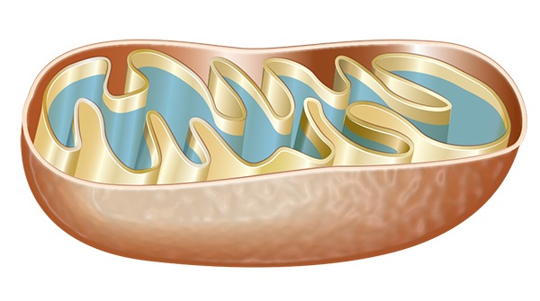
Антиоксиданты
Митохондриально-направленный
антиоксидант SkQ1
(пластохинонил-децил-трифенилфосфоний)
Мелатонин
Notes:
Так как митохондрии являются главным источником АФК в клетке, и, в то же время, они наиболее уязвимы к их повреждающему воздействию, эффективные антиоксиданты должны элиминировать АФК на месте их образования, т.е. в митохондриях. Перспективным антиоксидантом, адресованным непосредственно в митохондрии, является вещество SkQ1, содержащее пластохинон и трифенилфосфоний, соединённые декановым мостиком. SkQ1 является регенерируемым антиоксидантом многократного действия; он накапливается в митохондриях клеток и защищает их от апоптоза и некроза, вызванных АФК. Показано, что SkQ1 увеличивает продолжительность жизни различных организмов, оказывает благоприятный терапевтический эффект на ассоциированные с возрастом заболевания.
Образующийся в эпифизе нейрогормон мелатонин считается одним из самых сильных эндогенных антиоксидантов. Он способен как напрямую поглощать свободные радикалы, АФК и активные формы азота, так и активировать ряд ферментов антиоксидантной защиты. Из-за амфифильных свойств этого нейрогормона и его способности проникать через мембраны клетки ряд авторов рассматривает мелатонин как митохондриально-направленный антиоксидант. Было показано, что мелатонин способен ослаблять проявление симптомов ряда ассоциированных со старением заболеваний, в том числе, нейродегенеративных – болезнь Альцгеймера и болезнь Паркинсона.
Однако комплексные исследования эффективности и безопасности антиоксидантов на людях затруднены в силу индивидуальных особенностей развития возрастных дисфункций, различий в характере питания и базовой обеспеченности людей антиоксидантами. Поэтому для исследований в этом направлении необходимы адекватные биологические модели.

Slide 7
Цель: исследование связи возрастных изменений содержания мелатонина и нейротрофинов с развитием у крыс OXYS признаков болезни Альцгеймера и оценка способности экзогенного мелатонина и митохондриального антиоксиданта SkQ1 предупреждать и/или замедлять развитие этих признаков
Notes:
Целью исследования явилось изучение вклада нейротрофических факторов и факторов роста в развитие ускоренного старения мозга крыс OXYS и оценка его коррекции антиоксидантами.
В связи с сформулированной целью были поставлены следующие задачи:
оценить вклад нейротрофических факторов и факторов роста в развитие ускоренного старения мозга крыс OXYS;
оценить способность мелатонина и митохондриально-направленного антиоксиданта SkQ1 предупреждать и/или замедлять проявления ускоренного старения мозга крыс OXYS

Slide 8
Задачи:
1. Изучить возрастную динамику содержания мелатонина в крови крыс OXYS и Вистар;
2. Определить уровень мРНК генов сигнального пути нейротрофинов на основании результатов исследования изменений транскриптома префронтальной коры мозга крыс OXYS и Вистар разного возраста методом массового параллельного секвенирования (RNA-seq) и провести их функциональную аннотацию;
3. Исследовать возрастные изменения содержания BDNF и его рецепторов TrkB и p75^{NTR} в гиппокампе и префронтальной коре крыс OXYS и Вистар;
4. Исследовать влияние профилактического приёма антиоксидантов SkQ1 и мелатонина на нейротрофическое обеспечение гиппокампа, моторно-исследовательскую активность, тревожность, способность к обучению и память крыс OXYS;
5. Исследовать влияние лечебного приёма антиоксидантов SkQ1 и мелатонина на нейротрофическое обеспечение гиппокампа и префронтальной коры мозга, моторно-исследовательскую активность, тревожность, способность к обучению и память крыс OXYS.
Notes:
Целью исследования явилось изучение вклада нейротрофических факторов и факторов роста в развитие ускоренного старения мозга крыс OXYS и оценка его коррекции антиоксидантами.
В связи с сформулированной целью были поставлены следующие задачи:
оценить вклад нейротрофических факторов и факторов роста в развитие ускоренного старения мозга крыс OXYS;
оценить способность мелатонина и митохондриально-направленного антиоксиданта SkQ1 предупреждать и/или замедлять проявления ускоренного старения мозга крыс OXYS

Slide 9
Материалы и методы
Животные: 170 крыс-самцов линии OXYS и 170 крыс-самцов линии Вистар (контроль); возраст 20 дней – 18 месяцев
Эффекты SkQ1 (250 нмоль/кг массы тела) и мелатонина («Melaxen», Unifarm, США; 0,04 мг/кг массы тела) оценивали на крысах OXYS и Вистар (n=25) при профилактическом (с возраста 1,5 до 4 мес.) и лечебном (с возраста 12 до 18 мес.) приёме.
Исследование поведения животных:
Тест «Открытое поле» (моторно-исследовательская активность)
Тест «Приподнятый крестообразный лабиринт» (уровень тревожности)
Тесты «Восьмирукавный радиальный лабиринт», «Водный тест Морриса» (способность к обучению и референтная память)
Определение уровня белка:
Иммуноферментный анализ (ИФА) (мелатонин, BDNF)
Вестерн-блот анализ (TrkB, фосфоTrkB)
Иммуногистохимический анализ (proBDNF, mBDNF, TrkB, фосфоTrkB, p75^{NTR})
Анализ данных транскриптома префронтальной коры мозга, полученных методом массового параллельного секвенирования (RNA-seq) с использованием биоинформатических баз данных DAVID (Database for Annotation, Visualization and Integrated Discovery) и KEGG (Kyoto Encyclopedia of Genes and Genomes)

Slide 10
Изменения с возрастом содержания мелатонина в крови крыс OXYS и Вистар
^различия с возрастом 20 дней, p<0,05 *межлиненйные различия, p<0,05
Уровень мелатонина в крови был максимальным у 20-дневных крыс обеих линий и снижался с возрастом, но у крыс OXYS – ускоренными темпами. Изменения содержания мелатонина у крыс OXYS развиваются к 3 мес. и усиливаются к 18 мес.
Rudnitskaya et al., Biogerontology, 2015.

Slide 11
Положения, выносимые на защиту:
1. Развитие нарушений суточных ритмов концентрации мелатонина в крови крыс OXYS по времени совпадает с активной манифестацией у них признаков болезни Альцгеймера и усиливается на фоне их прогрессии.

Slide 12
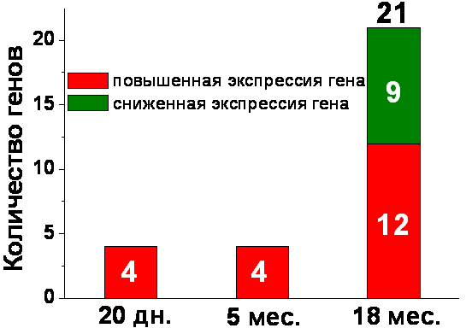
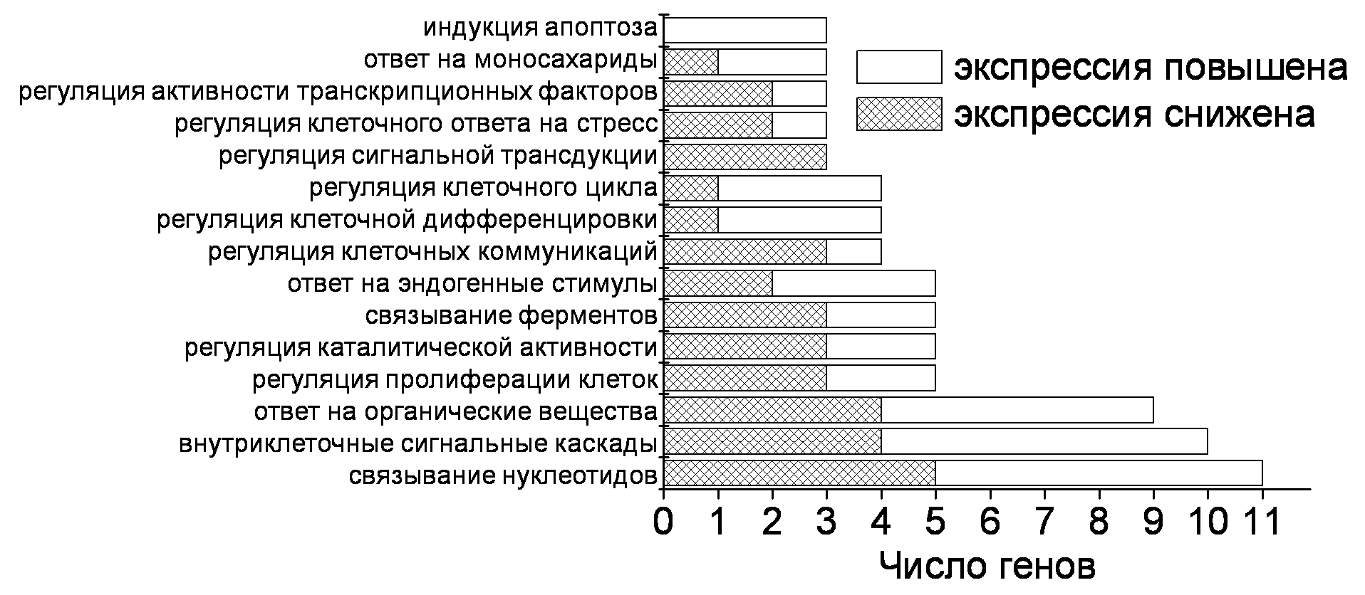
Различия в уровне мРНК генов сигнального пути нейротрофинов в префронтальной коре крыс OXYS и Вистар
Количество ДЭ генов в коре мозга крыс OXYS по сравнению с крысами Вистар
Значимые термины генных онтологий (Gene Ontology), объединяющие межлинейные различия в экспрессии генов в коре мозга крыс OXYS и Вистар в возрасте 18 мес. (p<0,05)
Количество связанных с сигнальным путём нейротрофинов генов в префронтальной коре крыс OXYS со сниженным и повышенным, по сравнению с крысами Вистар, уровнем мРНК в возрасте 20дн., 5мес. и 18мес.
Ngf
Mapk14
Bax
Nras
Ntf3
Camk2d
Shc4
Prkcd
Ngf
Mapk14
Shc4
Prkcd
Rps6ka6
Calm2
Calm1
Mapk3
Pik3r2
Frs2
Rap1a
Akt1
Sh2b1
Ripk2
Akt3
Cdc42
Nfkbie
Rps6ka2
Kras
Maged1
Camk2b
Процессы, связанные с нейрональной передачей сигнала, клеточным циклом, апоптозом, ответом на стимулы и метаболизмом клетки
ДЭ гены – дифференциально экспрессирующиеся гены
Данные RNA-Seq
Notes:
Анализ данных транскриптома префронтальной коры мозга показал, что в возрасте 20 дней и 5 мес. у крыс OXYS изменен уровень мРНК 4 генов, а в возрасте 18 мес. – 20 генов (р< 0,01), связанных с сигнальным путём нейротрофинов (база данных KEGG pathway), по сравнению с крысами Вистар.

Slide 13
Изменение уровня мРНК генов сигнального пути нейротрофинов в префронтальной коре крыс OXYS и Вистар с возрастом
20дн.–5мес.
5мес.–18мес.
OXYS ↑
Вистар ↑
OXYS ↑
Вистар ↑
7
3
27
1
30
1
8
2
24
1
1
15
2
OXYS ↓
Вистар ↓
OXYS ↓
Вистар ↓
Данные RNA-Seq
Notes:
С возраста 20 дней до 5 мес. в коре мозга крыс Вистар изменялась экспрессия 51 гена, а у крыс OXYS – 61 гена (р< 0,01), из них экспрессия 45 генов изменялась однонаправлено у крыс обеих линий. С возраста 5 до 18 мес. у крыс Вистар изменялась экспрессия 5 генов, тогда как у крыс OXYS – 54 генов, вовлечённых в сигнальный путь нейротрофинов.

Slide 14
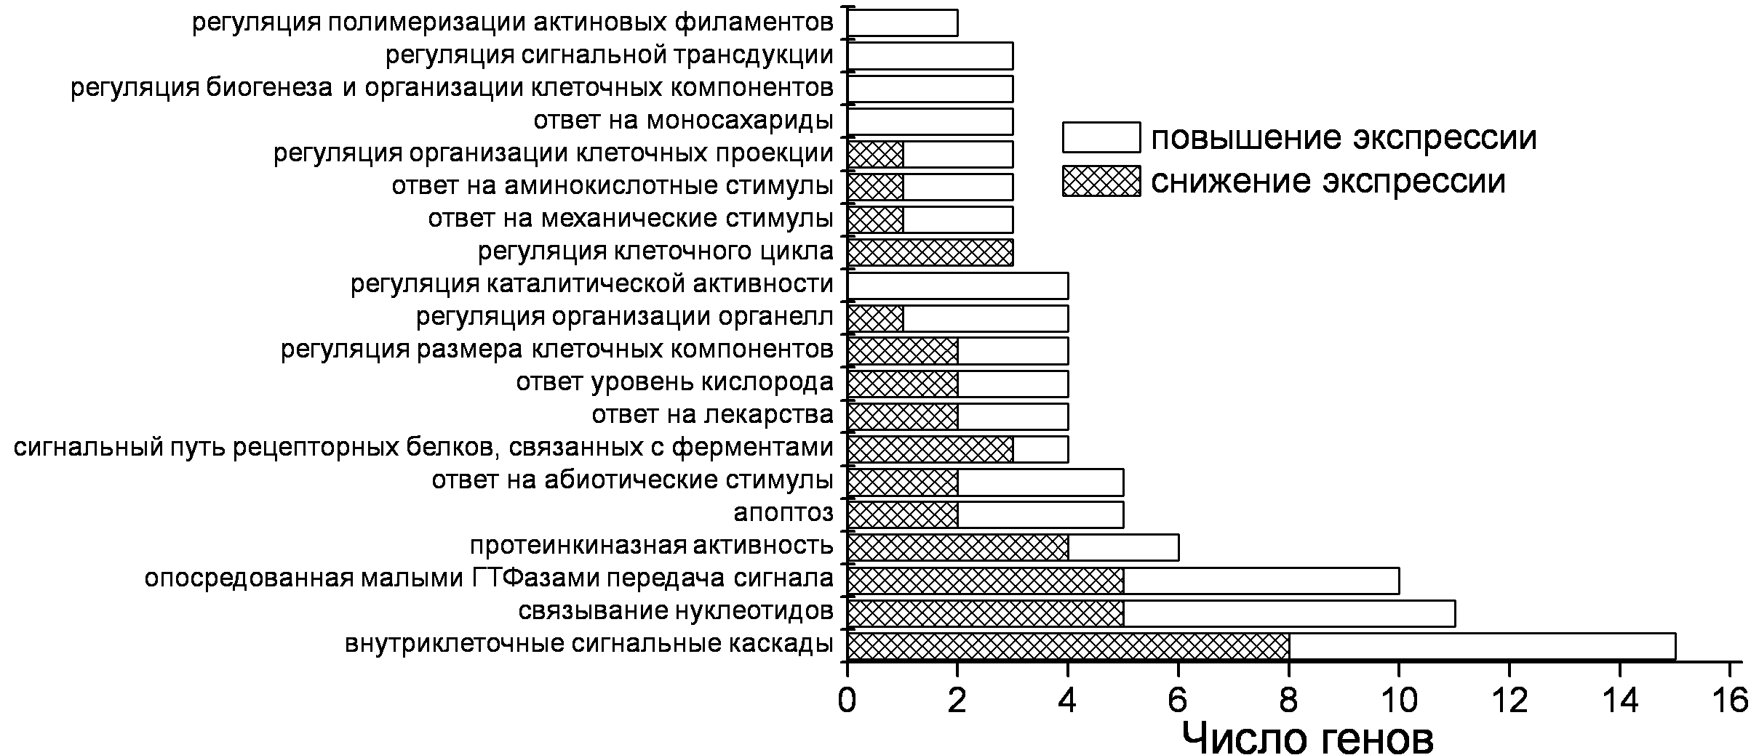
Изменение уровня мРНК генов сигнального пути нейротрофинов в префронтальной коре крыс OXYS, в отличие от крыс Вистар,
с возраста 20 дней до 5 мес.
Значимые термины генных онтологий (Gene Ontology), объединяющие изменённую экспрессию генов, вовлечённых в сигнальный путь нейротрофинов, в префронтальной коре крыс OXYS в отличие от крыс Вистар (p<0,05)
OXYS ↑
Вистар ↑
7
3
30
8
2
1
15
OXYS ↓
Вистар ↓
С возраста 20 дней до 5 мес. у крыс OXYS, в отличие от крыс Вистар, изменяется уровень мРНК 15 генов
Процессы, связанные с организацией компонентов клетки, внутриклеточными сигнальными путями и ответом на стимулы
Данные RNA-Seq

Slide 15
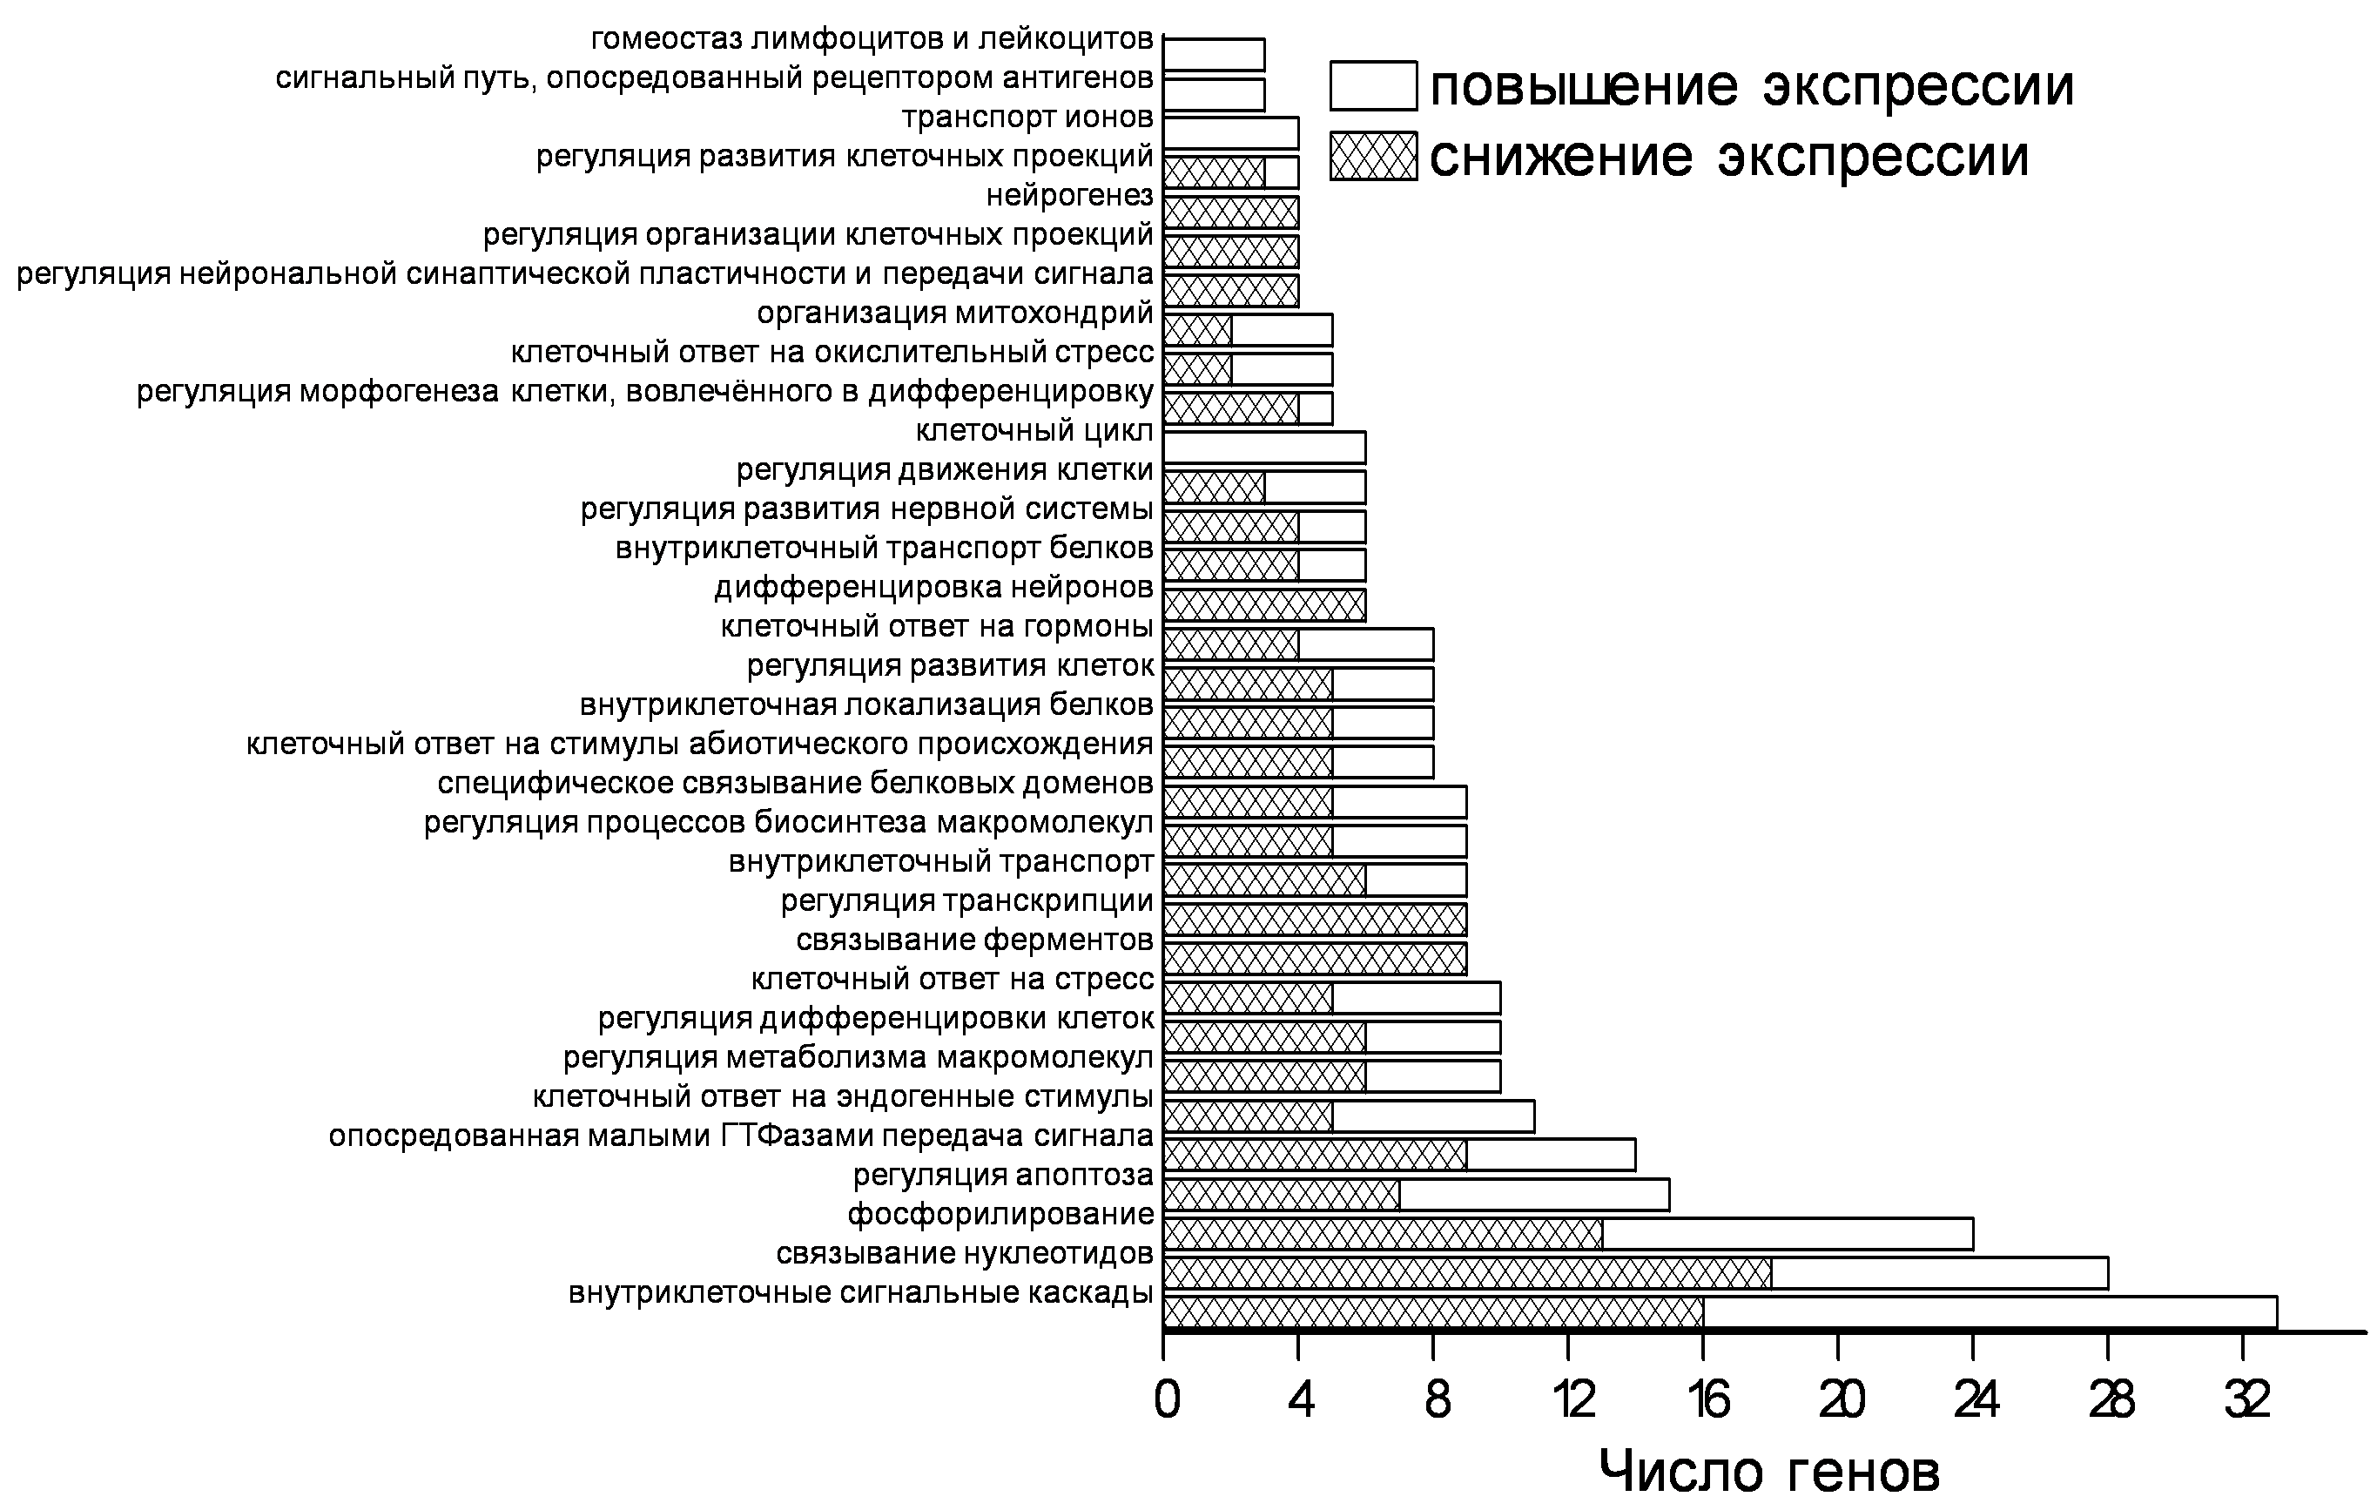
Изменение уровня мРНК генов сигнального пути нейротрофинов в префронтальной коре крыс OXYS, в отличие от крыс Вистар,
с возраста 5 до 18 мес.
Значимые термины генных онтологий (Gene Ontology), объединяющие изменённую экспрессию генов, вовлечённых в сигнальный путь нейротрофинов, в префронтальной коре крыс OXYS в отличие от крыс Вистар (p<0,05)
OXYS ↑
Вистар ↑
27
1
1
24
1
2
OXYS ↓
Вистар ↓
С возраста 5 до 18 мес. у крыс OXYS, в отличие от крыс Вистар, изменяется уровень мРНК 51 гена
Процессы, связанные с нейрогенезом и дифференцировкой нейронов, иммунным ответом, фосфорилированием и апоптозом
Данные RNA-Seq

Slide 16
Изменение уровня мРНК генов сигнального пути нейротрофинов в префронтальной коре крыс OXYS с возрастом
20дн-5мес ↑
5-18мес ↑
Однонаправленные изменения уровня мРНК с возрастом: 3 гена (Ptpn11, Crkl, Mapk3)
Разнонаправленные изменения уровня мРНК с возрастом: 30 генов
14
15
3
14
6
10
20
20дн-5мес ↓
5-18мес ↓
С возраста 20 дней до 5 мес. уровень мРНК гена Bdnf в префронтальной коре крыс OXYS ↑ (Pval=0,015)
С возраста 5 мес. до 18 мес. ↓ (Pval<0,0001)
Данные RNA-Seq
Notes:
Важно, что с возраста 20 дней до 18 мес. в коре мозга крыс OXYS однонаправленными были изменения экспрессии только 3 генов, а экспрессия 30 генов изменялась разнонаправлено. Так, уровень мРНК гена Bdnf повышался к возрасту 5 мес. (р< 0,015) и снижался к возрасту 18 мес. (р< 0,0001).

Slide 17
Изменение с возрастом уровня BDNF в гиппокампе крыс OXYS и Вистар
^ различия с возрастом 20 дней, p<0,05; *межлиненйные различия, p<0,05
В гиппокампе крыс OXYS уровень BDNF компенсаторно повышается к возрасту 3 мес., прогрессивно снижается к 12 мес. и остаётся на том же низком уровне к 18 мес.
Notes:
Исследование содержания его белкового продукта в гиппокампе методами ИФА показало, что в возрасте 20 дней уровень BDNF у крыс Вистар и OXYS не различался. С возрастом динамика содержания BDNF в гиппокампе крыс обеих линий была различной: у крыс Вистар уровень белка снижался постепенно, у крыс OXYS – повышался к возрасту 3 мес., прогрессивно снижался к возрасту 12 мес. и оставался на том же низком уровне в возрасте 18 мес.
При этом, согласно анализу этих результатов, у крыс OXYS компенсаторное повышение уровня BDNF в гиппокампе в возрасте 3 мес., в период развития у них нейродегенеративных процессов, можно полагать, происходило за счёт зрелой формы BDNF (mBDNF). В возрасте 18 мес. уровень BDNF в гиппокампе крыс обеих линий не различался, однако повышение у крыс OXYS уровня proBDNF может свидетельствовать о смещении баланса proBDNF/mBDNF в сторону активирующей апоптоз проформы белка (proBDNF).

Slide 18
Изменение с возрастом содержания mBDNF и proBDNF в гиппокампе крыс OXYS и Вистар
20 дней: у крыс Вистар преобладает mBDNF, у крыс OXYS – proBDNF
3 мес.: у крыс OXYS интенсивность сигнала mBDNF и proBDNF выше, чем у крыс Вистар
18 мес.: у крыс OXYS преобладает proBDNF

Slide 19
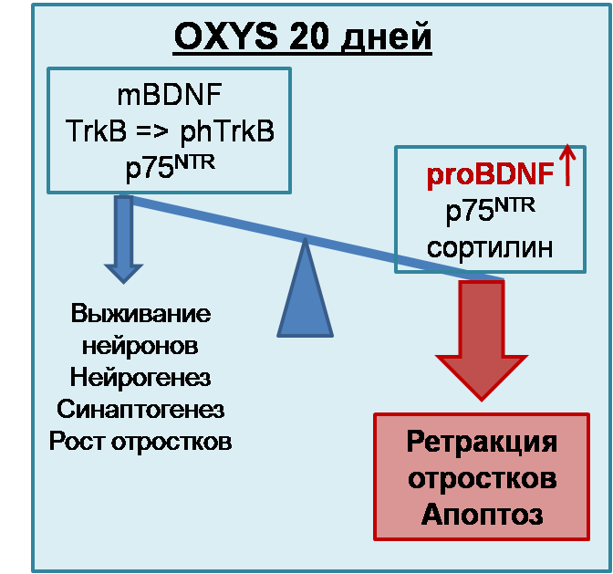
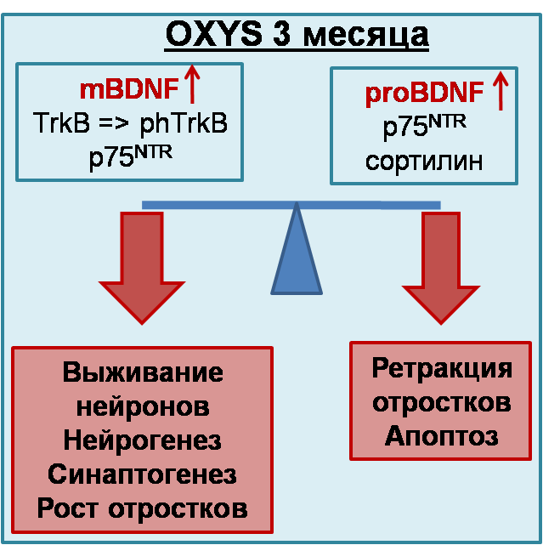
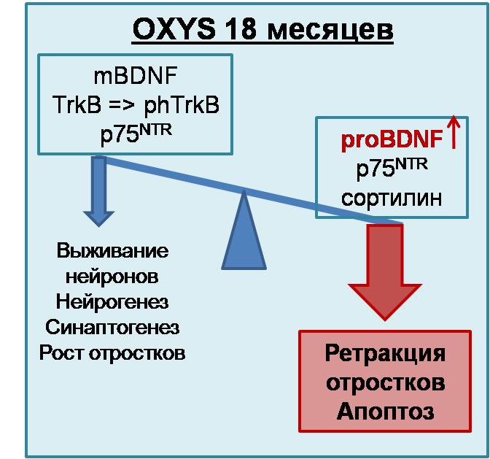
Изменение с возрастом баланса proBDNF и mBDNF в гиппокампе крыс OXYS
20 дней: уровень BDNF не различается; у крыс OXYS преобладает proBDNF
3 мес.: уровень BDNF повышен у крыс OXYS за счёт увеличения содержания как mBDNF, так и proBDNF
18 мес.: уровень BDNF не различается; у крыс OXYS преобладает proBDNF

Slide 20
Соотношение фосфоTrkB/TrkB в гиппокампе крыс OXYS и Вистар разного возраста
TrkB + DAPI (ядра)
OXYS 18 мес.
mBDNF
TrkB => phTrkB
p75^{NTR}
proBDNF
p75^{NTR}
сортилин
Выживание нейронов
Нейрогенез
Синаптогенез
Рост отростков
*межлиненйные различия, p<0,05
Ретракция отростков
Апоптоз
Соотношение фосфоTrkB/TrkB в гиппокампе 18-мес. крыс OXYS ниже, чем у крыс Вистар
Масштаб: 20 мкм

Slide 21
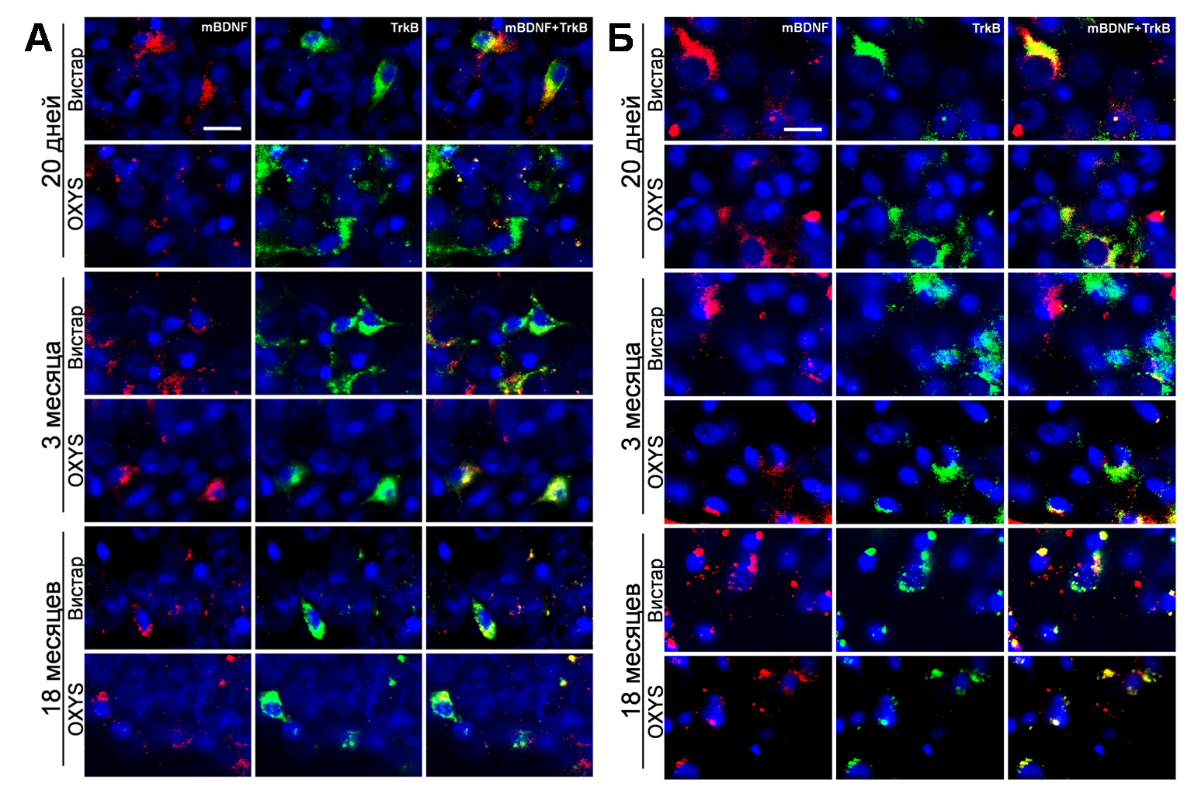
Локализация mBDNF и TrkB рецептора в гиппокампе и префронтальной коре крыс OXYS и Вистар разного возраста
OXYS 3 месяца
proBDNF
p75^{NTR}
сортилин
mBDNF
TrkB => phTrkB
p75^{NTR}
Ретракция отростков
Апоптоз
Выживание нейронов
Нейрогенез
Синаптогенез
Рост отростков
А – гиппокамп;
Б – префронтальная кора
Масштаб: 20 мкм
В возрасте 3 мес. крысы OXYS характеризуются более высокой частотой колокализации mBDNF с TrkB рецептором в гиппокампе и коре мозга. К возрасту 18 мес. снижается содержание mBDNF в гиппокампе крыс обеих линий, что приводит к увеличению доли не колокализованного с mBDNF TrkB рецептора.
Notes:
Согласно данным, полученным по транскриптому коры, уровень мРНК гена Ngfr снижается с возраста 20 дней до 5 месяцев у крыс обеих линий и далее с возрастом не меняется. Однако детектируемые методом ИГХ уровни белка р75 наблюдались в гиппокампе и коре только 18-месячных крыс обеих линий.
Вистар гиппокамп
OXYS гиппокамп

Slide 22
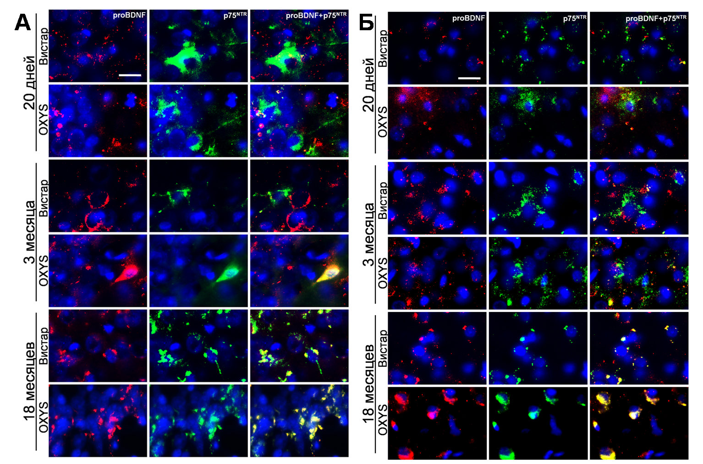
Локализация proBDNF и p75^{NTR} рецептора в гиппокампе и префронтальной коре крыс OXYS и Вистар разного возраста
OXYS 3 месяца
OXYS 18 месяцев
mBDNF
TrkB => phTrkB
p75^{NTR}
proBDNF
p75^{NTR}
сортилин
Выживание нейронов
Нейрогенез
Синаптогенез
Рост отростков
Ретракция отростков
Апоптоз
А – гиппокамп;
Б – префронтальная кора
Масштаб: 20 мкм
В возрасте 18 мес. у крыс OXYS интенсивность сигналов proBDNF и p75^{NTR} рецептора в гиппокампе и префронтальной коре выше, чем у крыс Вистар, и наблюдается высокая частота их колокализации
Notes:
Более того, по данным иммунногистохимического анализа, повышение интенсивности сигнала proBDNF и p75^{NTR}, а также характер их колокализации в гиппокампе и коре 18-мес. крыс OXYS стали убедительным подтверждением наличия у них прогрессии нейродегенеративных изменений и процессов апоптоза.

Slide 23
Положения, выносимые на защиту:
1. Развитие нарушений суточных ритмов концентрации мелатонина в крови крыс OXYS по времени совпадает с активной манифестацией у них признаков болезни Альцгеймера и усиливается на фоне их прогрессии.
2. Изменения нейротрофического обеспечения мозга крыс OXYS связаны с усилением признаков апоптоза в период, предшествующий развитию у них проявлений болезни Альцгеймера, активацией компенсаторно-восстановительных процессов в период активной манифестации признаков заболевания и значительным снижением активности системы нейротрофинов в период их усиленной прогрессии.

Slide 24
Влияние приёма SkQ1 и мелатонина на развитие признаков болезни Альцгеймера
Приём SkQ1 (250 нмоль/кг массы тела) и мелатонина (0,04 мг/кг массы тела) крысами OXYS и Вистар 6 раз в неделю с возраста 1,5 до 4 мес. и с возраста 12 до 18 мес.

Slide 25
Влияние SkQ1 и мелатонина на моторно-исследовательскую активность крыс OXYS
* межлиненйные различия, p<0,05 # эффект препарата, p<0,05
Моторно-исследовательская активность 4-мес. крыс OXYS значительно снижена по сравнению с крысами Вистар. Приём SkQ1 и мелатонина замедлил снижение моторно-исследовательской активности крыс OXYS.
Rudnitskaya et al., Biogerontology, 2015.
Notes:
Количество пересеченных квадратов и совершённых вертикальных стоек – основные показатели двигательной и исследовательской активности в тесте «открытое поле» – у крыс OXYS в возрасте 4 месяцев было значительно меньше, чем у крыс Вистар. Прием антиоксидантов замедлил снижение этих показателей у крыс OXYS.

Slide 26
Влияние SkQ1 и мелатонина на уровень тревожности крыс OXYS
* межлиненйные различия, p<0,05 # эффект препарата, p<0,05
Уровень тревожности 4-мес. крыс OXYS значительно выше, чем у крыс Вистар. Приём SkQ1 и мелатонина замедлил рост тревожности у крыс OXYS.
Rudnitskaya et al., Biogerontology, 2015.
Notes:
Исследование поведения животных показало, что количество выходов в открытые рукава и время, проведенное в них – основные показатели тревожности в тесте «Приподнятый крестообразный лабиринт» – было значительно снижено у 4-месячных крыс OXYS по сравнению с крысами Вистар. Приём антиоксидантов предупредил рост тревожности у крыс OXYS и повысил их двигательную активность в закрытых рукавах до уровня крыс Вистар.

Slide 27
Влияние SkQ1 и мелатонина на способность к обучению
крыс OXYS
^ различия с первым днём теста, p<0,05
* межлиненйные различия, p<0,05
# эффект препарата, p<0,05
Способность к обучению 4-мес. крыс OXYS значительно снижена по сравнению с крысами Вистар. Приём SkQ1 и мелатонина замедлил её снижение у крыс OXYS.
Rudnitskaya et al., Biogerontology, 2015.
Notes:
4-месячные крысы OXYS также демонстрировали сниженную способность к обучению по сравнению с крысами Вистар: ошибка референтной памяти в восьмирукавном радиальном лабиринте у крыс OXYS была значительно больше. Приём антиоксидантов замедлил снижение способности к обучению у крыс OXYS.

Slide 28
Влияние SkQ1 и мелатонина на уровень BDNF в гиппокампе крыс OXYS
Приём SkQ1 и мелатонина предупредил компенсаторное повышение уровня BDNF в гиппокампе крыс OXYS
^различия с возрастом 20 дней, p<0,05
*межлиненйные различия, p<0,05
#эффект препарата, p<0,05
Rudnitskaya et al., Biogerontology, 2015.

Slide 29
Влияние SkQ1 и мелатонина на уровень тревожности
крыс OXYS
* межлиненйные различия, p<0,05 # эффект препарата, p<0,05 @ эффект препарата, p=0,05
Уровень тревожности 18-мес. крыс OXYS значительно выше, чем у крыс Вистар. Приём SkQ1 и мелатонина замедлил рост тревожности у крыс OXYS.
Rudnitskaya et al., Journal of Alzheimer’s Disease, 2015.
Notes:
18-месячные крысы OXYS демонстрировали повышенную тревожность и сниженную моторно-исследовательскую активность в тестах «Приподнятый крестообразный лабиринт» и «Открытое поле» по сравнению с одновозрастными крысами Вистар. Приём мелатонина понизил тревожность крыс OXYS, однако на моторно-исследовательскую активность 18-месячных животных препараты не влияли.

Slide 30
Влияние SkQ1 и мелатонина на способность к обучению крыс OXYS и Вистар
^различия с первым днём теста, p<0,05
*межлиненйные различия, p<0,05
#эффект препарата, p<0,05
Способность к обучению 18-мес. крыс OXYS значительно снижена по сравнению с крысами Вистар. Приём SkQ1 и мелатонина не влиял на способность к обучению крыс OXYS и замедлил её снижение с возрастом у крыс Вистар в тесте «Восьмирукавный радиальный лабиринт» .
Rudnitskaya et al., Journal of Alzheimer’s Disease, 2015.
Notes:
Способность к обучению в тесте «Восьмирукавный радиальный лабиринт» у 18-месячных крыс OXYS была значительно снижена по сравнению с крысами Вистар. Приём антиоксидантов не влиял на неё у крыс OXYS, однако оказал благоприятный эффект на способность к обучению 18-месячных крыс Вистар.

Slide 31
Влияние SkQ1 и мелатонина на способность к обучению крыс OXYS и Вистар
Обучение
Проверка памяти
^различия с первым днём теста, p<0,05
*межлиненйные различия, p<0,05
#эффект препарата, p<0,05
Приём SkQ1 и мелатонина замедлил снижение способности к обучению и улучшил память 18-мес. крыс OXYS в «водном тесте Морриса»
Rudnitskaya et al., Journal of Alzheimer’s Disease, 2015.
Notes:
Способность к обучению в водном тесте Морриса у 18-месячных крыс OXYS также была значительно снижена по сравнению с крысами Вистар. Приём антиоксидантов замедлил снижение способности к обучению у крыс OXYS и не влиял на неё у крыс Вистар, у которых она оставалась на уровне молодых животных.

Slide 32
Влияние SkQ1 и мелатонина на баланс mBDNF и proBDNF в гиппокампе крыс OXYS и Вистар
SkQ1, мелатонин
mBDNF
TrkB => phTrkB
p75^{NTR}
proBDNF
p75^{NTR}
сортилин
*межлиненйные различия, p<0,05
Выживание нейронов
Нейрогенез
Синаптогенез
Рост отростков
Ретракция отростков
Апоптоз
В гиппокампе 18-мес. крыс OXYS преобладал proBDNF. Приём SkQ1 и мелатонина повысил интенсивность свечения mBDNF и снизил – proBDNF в гиппокампе крыс обеих линий.
Масштаб: 20 мкм
Notes:
приём мелатонина и SkQ1 не влиял на уровень BDNF в гиппокампе 18-мес. крыс обеих линий, но снизил у крыс OXYS уровень proBDNF, что может свидетельствовать о смещении баланса proBDNF/mBDNF в сторону зрелой формы белка.

Slide 33
Влияние SkQ1 и мелатонина на соотношение фосфоTrkB/TrkB в гиппокампе крыс OXYS
SkQ1, мелатонин
mBDNF
TrkB => phTrkB
p75^{NTR}
Масштаб: 50 мкм
proBDNF
p75^{NTR}
сортилин
*межлиненйные различия, p<0,05
#эффект препарата, p<0,05
Выживание нейронов
Нейрогенез
Синаптогенез
Рост отростков
Ретракция отростков
Апоптоз
Приём SkQ1 и мелатонина предупредил снижение соотношения фосфоTrkB/TrkB в гиппокампе 18-мес. крыс OXYS
Notes:
Действительно, повышение уровня фосфоTrkB/TrkB, снижение интенсивности свечения proBDNF и повышение – TrkB в гиппокампе и коре принимавших мелатонин и SkQ1 крыс OXYS свидетельствует об активации клеточных процессов, направленных на рост отростков, формирование новых синапсов и выживание нейронов.

Slide 34
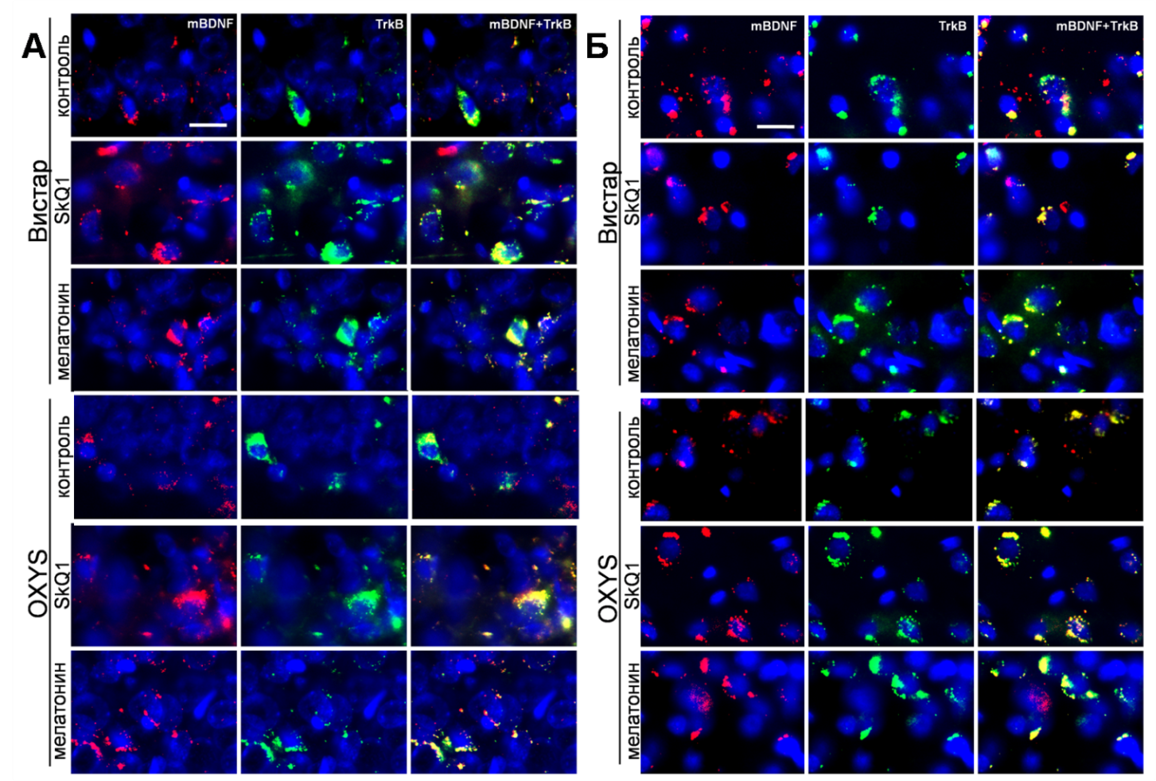
Влияние SkQ1 и мелатонина на локализацию mBDNF и TrkB рецептора в гиппокампе и префронтальной коре крыс OXYS и Вистар
SkQ1, мелатонин
mBDNF
TrkB => phTrkB
p75^{NTR}
proBDNF
p75^{NTR}
сортилин
Выживание нейронов
Нейрогенез
Синаптогенез
Рост отростков
Ретракция отростков
Апоптоз
А – гиппокамп;
Б – префронтальная кора
Масштаб: 20 мкм
У принимавших SkQ1 и мелатонин крыс OXYS и Вистар наблюдалась более высокая частота колокализации mBDNF и TrkB рецептора в гиппокампе

Slide 35
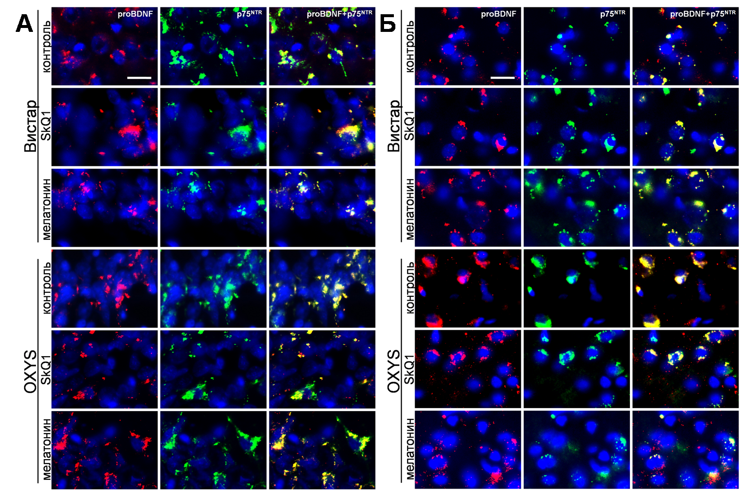
Влияние SkQ1 и мелатонина на локализацию proBDNF и p75^{NTR} рецептора в гиппокампе и префронтальной коре крыс OXYS и Вистар
SkQ1, мелатонин
mBDNF
TrkB => phTrkB
p75^{NTR}
proBDNF
p75^{NTR}
сортилин
Выживание нейронов
Нейрогенез
Синаптогенез
Рост отростков
Ретракция отростков
Апоптоз
А – гиппокамп;
Б – префронтальная кора
Масштаб: 20 мкм
Приём SkQ1 и мелатонина снизил интенсивность сигналов proBDNF и p75^{NTR} рецептора в коре мозга и частоту их колокализации в гиппокампе и коре мозга 18-мес. крыс OXYS

Slide 36
Положения, выносимые на защиту:
1. Развитие нарушений суточных ритмов концентрации мелатонина в крови крыс OXYS по времени совпадает с активной манифестацией у них признаков болезни Альцгеймера и усиливается на фоне их прогрессии.
2. Изменения нейротрофического обеспечения мозга крыс OXYS связаны с усилением признаков апоптоза в период, предшествующий развитию у них проявлений болезни Альцгеймера, активацией компенсаторно-восстановительных процессов в период активной манифестации признаков заболевания и значительным снижением активности системы нейротрофинов в период их усиленной прогрессии.
3. Антиоксиданты SkQ1 и мелатонин способны восстанавливать нарушения нейротрофического обеспечения, замедлять развитие и прогрессию поведенческих нарушений и когнитивной дисфункции.

Slide 37
Выводы
1. Нарушения суточного ритма концентрации мелатонина в крови (снижение уровня гормона ночью и повышение его уровня днём) у крыс OXYS развиваются к возрасту 3 мес., что по времени совпадает с развитием у них признаков болезни Альцгеймера, и усиливаются к возрасту 18 мес., в период прогрессии признаков заболевания.
2. Сравнительный анализ результатов исследования транскриптома префронтальной коры крыс OXYS и Вистар выявил различия в экспрессии генов сигнального пути нейротрофинов: в период, предшествующий развитию признаков болезни Альцгеймера, и на ранней стадии их развития у крыс OXYS изменен уровень мРНК 4 генов, в период их активной прогрессии – 21 гена, снижение экспрессии которых ассоциировано с нейрональной передачей сигнала, повышение – с апоптозом.
3. Анализ экспрессии генов сигнального пути нейротрофинов показал, что с возраста 20 дней до 5 мес. в коре мозга крыс Вистар изменяется уровень мРНК 51 гена, у крыс OXYS – 61 гена, из которых 45 – общие для крыс обеих линий. С возраста 5 до 18 мес. у крыс Вистар изменяется уровень мРНК 5 генов, у крыс OXYS – 54 генов, большинство из них связано с процессами нейрогенеза, дифференцировки нейронов, регуляции организации клеточных проекций, синаптической пластичности и иммунного ответа.

Slide 38
Выводы
4. Изменения нейротрофического обеспечения гиппокампа и префронтальной коры крыс OXYS при развитии признаков болезни Альцгеймера связаны с повышением содержания proBDNF в возрасте 20 дней, увеличением уровня BDNF за счет mBDNF и proBDNF и их колокализации с TrkB и p75^{NTR} рецепторами в возрасте 3 мес., снижением уровня BDNF и фосфоTrkB/TrkB, повышением содержания proBDNF и p75^{NTR} рецептора и их колокализации к возрасту 18 мес.
5. Приём SkQ1 и мелатонина (с возраста 1,5 до 4 мес.) предупредил компенсаторное повышение уровня BDNF в гиппокампе и рост тревожности, замедлил снижение моторно-исследовательской активности, памяти и способности к обучению крыс OXYS.
6. Приём SkQ1 и мелатонина (с возраста 12 до 18 мес.) замедлил рост тревожности и прогрессию нарушений нейротрофического обеспечения гиппокампа и префронтальной коры крыс OXYS: повысил содержание mBDNF и уровень фосфоTrkB/TrkB, снизил содержание proBDNF и его колокализацию с p75^{NTR} рецептором. Как у крыс OXYS, так и у крыс Вистар приём SkQ1 и мелатонина замедлил снижение способности к обучению и памяти.

Slide 39
Статьи в рецензируемых журналах:
Rudnitskaya EA, Maksimova KYi, Muraleva NA, Logvinov SV, Yanshole LV, Kolosova NG, Stefanova NA (2015) Beneficial effects of melatonin in a rat model of sporadic Alzheimer’s disease. Biogerontology. Vol. 16, No. 3. P. 303-316.
Rudnitskaya EA, Muraleva NA, Maksimova KYi, Kiseleva EV, Kolosova NG, Stefanova NA (2015) Melatonin attenuates memory impairment, amyloid-β accumulation, and neurodegeneration in a rat model of sporadic Alzheimer’s disease. Journal of Alzheimer’s Disease. Vol. 47. P. 103-116.
Stefanova NA, Kozhevnikova OS, Vitovtov AO, Maksimova KYi, Logvinov SV, Rudnitskaya EA, Korbolina EE, Muraleva NA, Kolosova NG (2014) Senescence-accelerated OXYS rats A model of age-related cognitive decline with relevance to abnormalities in Alzheimer disease. Cell Cycle. Vol. 13, No. 6. P. 1-12.
Stefanova NA, Maksimova KY, Kiseleva E, Rudnitskaya EA, Muraleva NA, Kolosova NG (2015) Melatonin attenuates impairments of structural hippocampal neuroplasticity in OXYS rats during active progression of Alzheimer's disease-like pathology. Journal of Pineal Research. Vol. 59, No. 2. P. 163-177.
Perepechaeva ML, Grishanova AYu, Rudnitskaya EA, Kolosova NG (2014) The Mitochondria-Targeted Antioxidant SkQ1 Downregulates Aryl Hydrocarbon Receptor-Dependent Genes in the Retina of OXYS Rats with AMD-Like Retinopathy. Journal of Ophthalmology. Vol. 2014. Article ID: 530943. P. 1-9.

Slide 40
Тезисы конференций:
Гиенко Е.А., Стефанова Н.А. Мелатонин предупреждает и/или замедляет развитие признаков преждевременного старения у крыс OXYS. 7-й Сибирский физиологический съезд, 27-29 июня, 2012, Красноярск. С. 127.
Рудницкая Е.А., Максимова К.Ю. Экспериментальное исследование перспективности использования мелатонина в профилактике болезни Альцгеймера. 7-ая Всероссийская научно-практическая конференция с международным участием «Фундаментальные аспекты компенсаторно-приспособительных процессов», 21-22 апреля, 2015, Новосибирск. С. 231.
Rudnitskaya E.A., Maksimova K.Y., Stefanova N.A. Melatonin in prevention of Alzheimer disease-like pathology in OXYS rats. International Symposium “Human Genetics” ISHG-2014. P.51.
Rudnitskaya E.A., Maksimova K.Y., Kolosova N.G., Stefanova N.A. Beneficial effects of melatonin on development and progression of sporadic Alzheimer’s disease-like pathology in non-transgenic OXYS rats. Molecular basis of aging & disease, September 14-18, 2015, Suzhou, China. P. 33.

Slide 41
Специальность по аспирантуре: 03.03.01, физиология
Тема диссертации: утверждена
Сдача экзаменов на кандидатский минимум:
специальность (отлично)
философия (отлично)
иностранный язык (отлично)
Личное участие в научных конференциях:
7-й Сибирский физиологический съезд, 27-29 июня, 2012, Красноярск
9-я международная конференция «Биоинформатика Регуляции и Структуры Геномов/Системная Биология», 23-27 июня, 2014, Новосибирск
7-ая Всероссийская научно-практическая конференция с международным участием «Фундаментальные аспекты компенсаторно-приспособительных процессов», 21-22 апреля, 2015, Новосибирск; 1 место в конкурсе молодых учёных
Molecular basis of aging & disease, September 14-18, 2015, Suzhou Dushu Lake Conference Center in Suzhou, China

